Slide 1




THÂN MẾN CHÀO MỪNG CÁC EM ĐẾN VỚI TIẾT HỌC HÔM NAY!

Slide 2

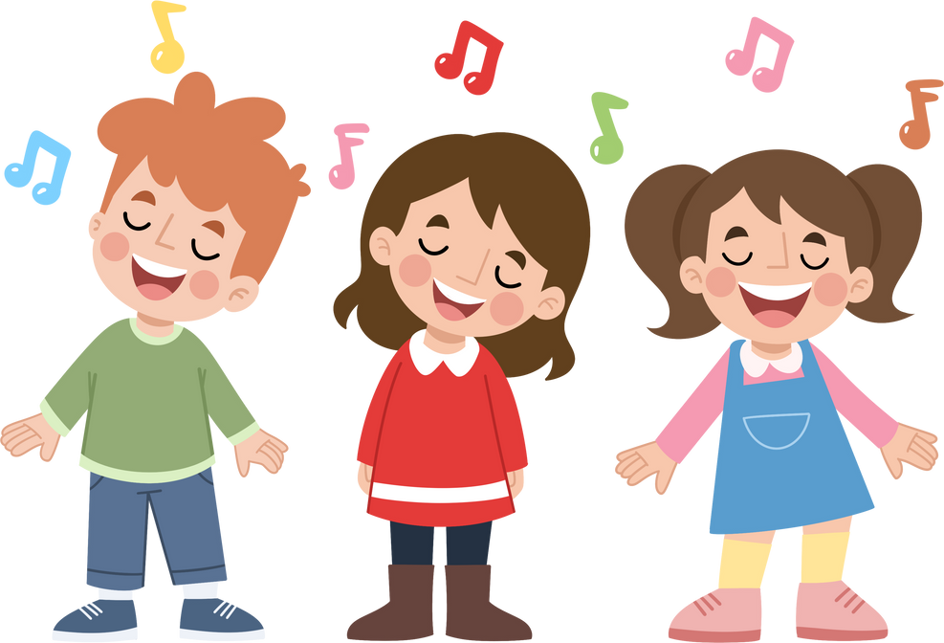

KHỞI ĐỘNG
Các em hãy lắng nghe và cùng nhau làm các động tác theo lời bài hát Việt Nam ơi

Slide 3
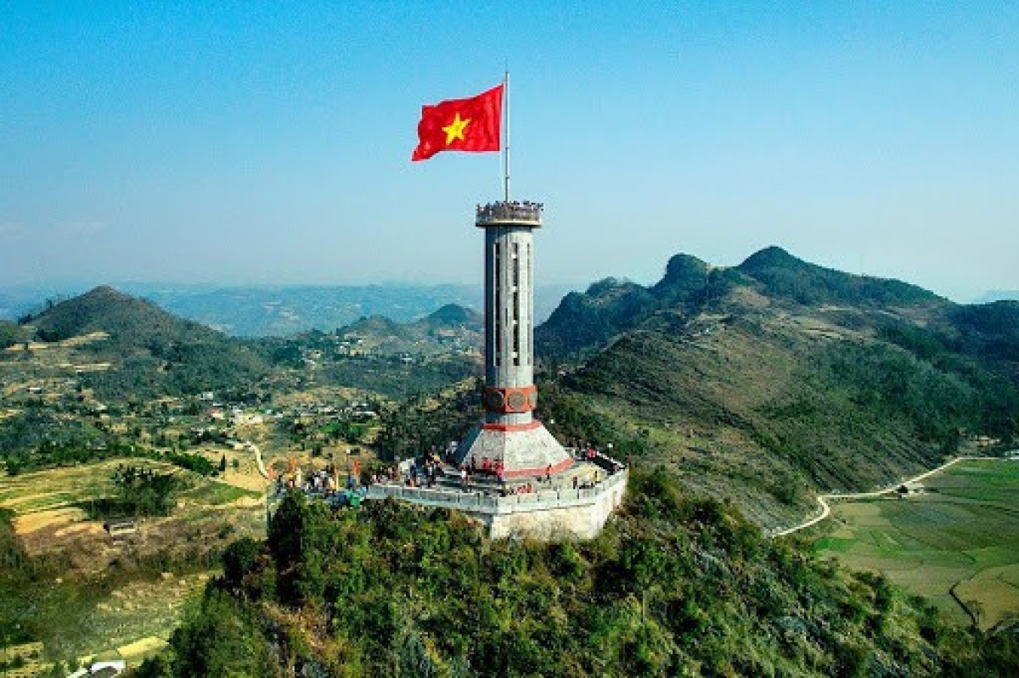
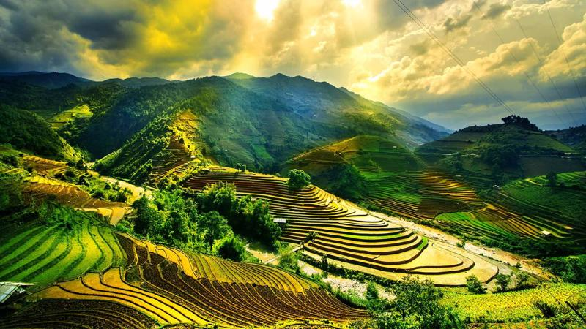
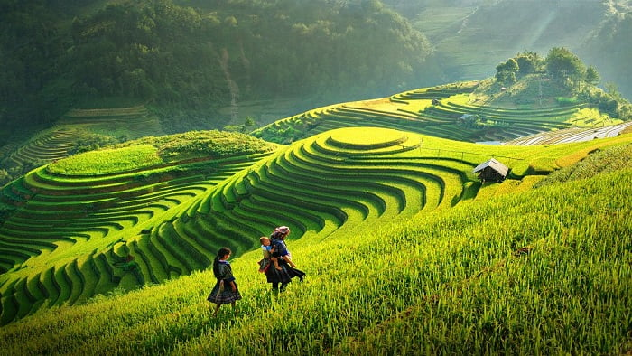

GIỚI THIỆU
Hình ảnh đất nước Việt Nam tươi đẹp từ vùng đồng bằng tới miền núi hay nơi hải đảo xa xôi được khắc hoạ không chỉ từ vẻ đẹp của thiên nhiên mà còn là sự gắn kết, đồng lòng, chung tay của mỗi người dân việt nam.

Slide 4
CHỦ ĐỀ.
KẾT NỐI CỘNG ĐỒNG
Tuần 25 – Tiết 2:
Kết nối những người sống quanh em

Slide 5





Hoạt động 1: Nhận diện hoạt động kết nối cộng đồng
NỘI DUNG BÀI HỌC
Hoạt động 2: Đề xuất các hoạt động kết nối cộng đồng

Slide 6





Hoạt động 1:
Nhận diện hoạt động kết nối cộng đồng

Slide 7


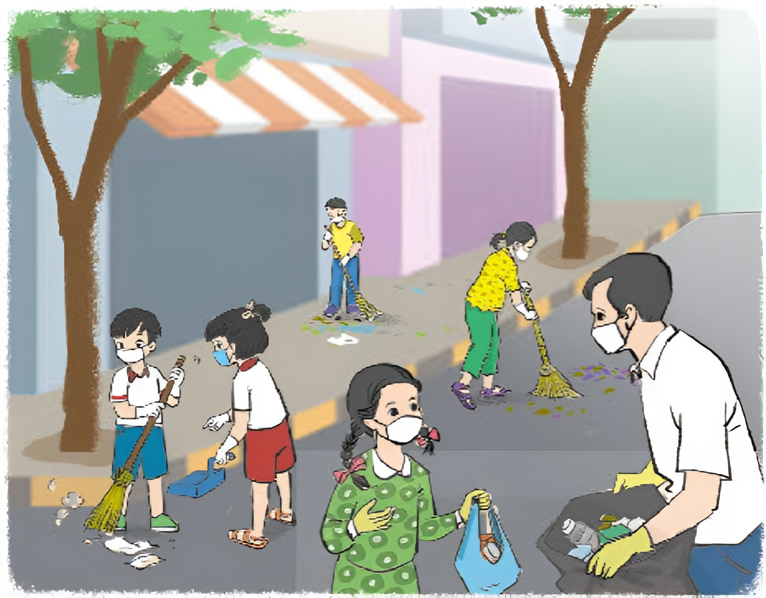
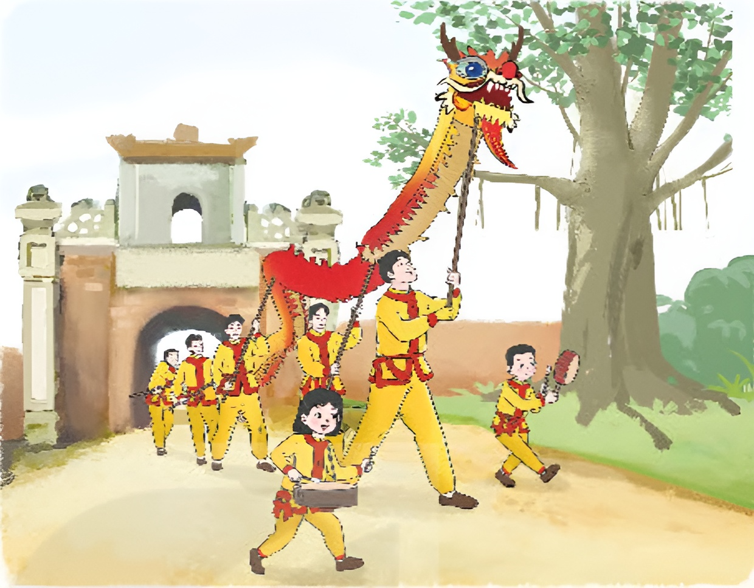

YÊU CẦU: Các em hãy quan sát tranh ảnh và một đoạn phim ngắn dưới đây giới thiệu về một số hoạt động kết nối cộng đồng:
Hoạt động lao động xây dựng trường lớp, địa phương
Lễ hội chung

Slide 8
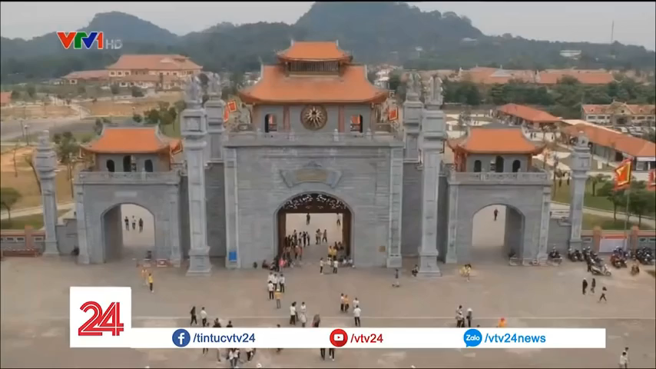
YÊU CẦU: Các em hãy quan sát tranh ảnh và một đoạn phim ngắn dưới đây giới thiệu về một số hoạt động kết nối cộng đồng:

Slide 9




HOẠT ĐỘNG NHÓM
Sau khi quan sát tranh ảnh và video, các thành viên trong nhóm hãy lần lượt nhớ lại và kể cho các bạn nghe về những hoạt động cộng đồng mình biết hoặc từng tham gia.

Slide 10



HOẠT ĐỘNG NHÓM
Hoạt động ấy được tổ chức vào thời điểm nào trong năm?
Em hãy chia sẻ với các bạn về ý nghĩa của những hoạt động mình vừa kể dựa theo những gợi ý sau:
Những ai tham gia vào hoạt động này?
Hoạt động này tổ chức nhằm mục đích giữ?
Mọi người thường làm gì trong hoạt động này?

Slide 11

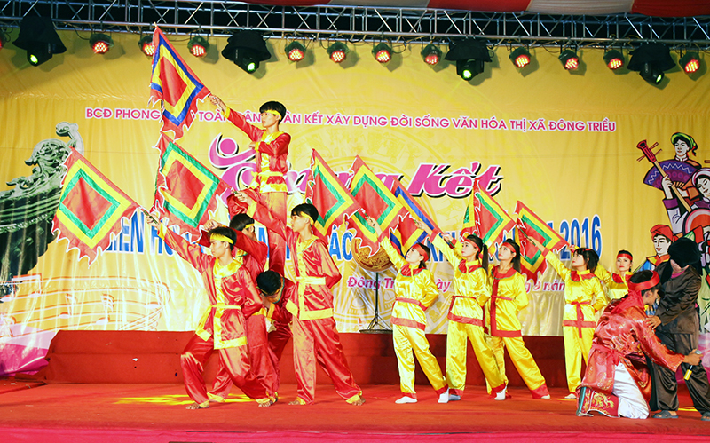
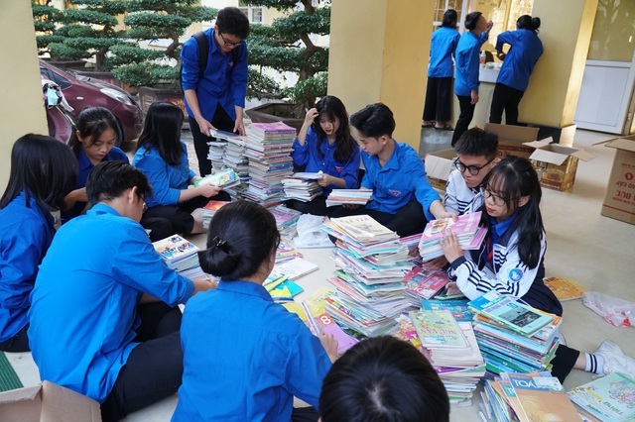
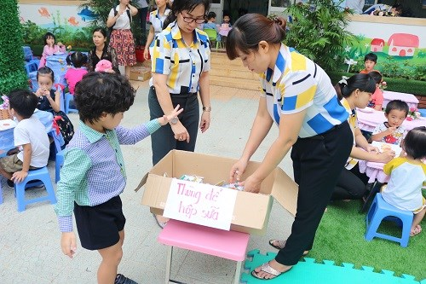

Gợi ý tham khảo: Một số hoạt động kết nối cộng đồng như
Cùng tham gia phòng trào văn nghệ, thể dục thể thao tại địa phương.
Cùng tham gia quyên góp, ủng hộ quần áo, sách vở cho các bạn vùng cao tại nhà văn hóa địa phương.
Cùng tham gia hoạt động thu thập vỏ sữa và pin để bảo vệ môi trường.

Slide 12


Mỗi địa phương đều có những hoạt động cộng đồng đặc trưng. Những hoạt động này giúp mọi người gắn kết với nhau hơn và tạo ra cơ hội để thể hiện tinh thần trách nhiệm với xã hội, cộng đồng.
Kết luận

Slide 13


Hoạt động 2:
Đề xuất các hoạt động kết nối cộng đồng

Slide 14






HOẠT ĐỘNG NHÓM
Các thành viên trong nhóm hãy suy nghĩ và đề xuất một số ý tưởng cho hoạt động kết nối cộng đồng của mình

Slide 15



HOẠT ĐỘNG NHÓM
YÊU CẦU: Sau khi đề xuất ý tưởng, mỗi nhóm cùng nhau suy nghĩ để lựa chọn một hoạt động kết nối cộng đồng mà nhóm mình muốn thực hiện và thảo luận với nhau theo các câu hỏi gợi ý sau:
Ý nghĩa của hoạt động:
Vì sao em thấy nên tổ chức hoạt động này?
Nội dung hoạt động:
Mục đích hoạt động; các công việc cụ thể cần làm; kết quả mong muốn

Slide 16
HOẠT ĐỘNG NHÓM
YÊU CẦU: Sau khi đề xuất ý tưởng, mỗi nhóm cùng nhau suy nghĩ để lựa chọn một hoạt động kết nối cộng đồng mà nhóm mình muốn thực hiện và thảo luận với nhau theo các câu hỏi gợi ý sau:
Đối tượng tham gia:
Những ai có thể tham gia và công việc của mỗi người?
Phương pháp thực hiện:
Nêu những cách để kêu gọi mọi người chung tay hành động...

Slide 17

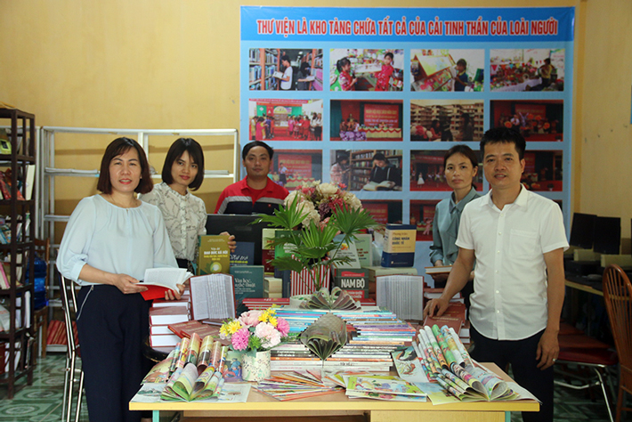
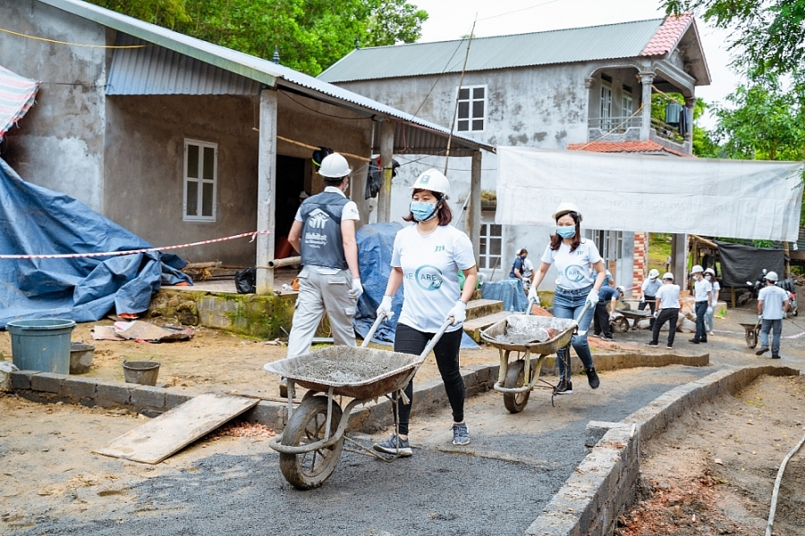
Gợi ý tham khảo: Một số ý tưởng cho hoạt động kết nối cộng đồng như:
Góp sách cho tủ sách
cộng đồng
Xây dựng chỗ nghỉ chân cho người già, người khuyết tật...

Slide 18


HOẠT ĐỘNG THEO NHÓM
Mỗi nhóm thiết kế một tờ rơi giới thiệu về hoạt động kết nối cộng đồng mình muốn thực hiện để kêu gọi mọi người cùng tham gia.
Sau đó, các nhóm hãy chia sẻ về tờ rơi mình đã thiết kế trước lớp.

Slide 19



KẾT LUẬN
Khi đã có ý tưởng hoạt động cụ thể, chúng ta có thể bắt tay vào kêu gọi cộng đồng. Đặc biệt lưu ý tìm sự cổ vũ, hỗ trợ của người thân, các cá nhân có uy tín trong cộng đồng dân cư như trưởng thôn, tổ trưởng tổ dân phố,...

Slide 20



Ôn lại các kiến thức đã học hôm nay.
HƯỚNG DẪN VỀ NHÀ
Lựa chọn và thực hiện một cách làm để chia sẻ với những người sống xung quanh về ý tưởng kết nối cộng đồng của mình

Slide 21
BÀI HỌC KẾT THÚC, CẢM ƠN CÁC EM ĐÃ LẮNG NGHE!

